Slide 1
Компю’теризація землевпорядного виробництва

Slide 2
Комп'ютеризація — процес розвитку і впровадження комп'ютерів, які забезпечують автоматизацію інформаційних процесів і технологій в різних сферах людської діяльності.

Slide 3
Полягає в поліпшенні якості життя людей за рахунок збільшення продуктивності і полегшення умов праці

Slide 4
Комп'ютеризація на сучасному етапі відкрила якісно нові можливості в сфері виробництва. Вона дозволила автоматизувати процес проектування

Slide 5
З комп’ютеризації землевпорядного виробництва детально вивчаються наступні програмні продукти:
CREDO DAT – автоматизована обробка даних геодезичних вимірювань;
AutoCadMap – автоматизований програмний комплекс для роботи з векторними зображеннями;
Geonics – автоматизований прикладний пакет для AutoCad призначений для створення цифрових карт, планування, проектування і розв’язування інженерних задач;
Digitals – створення цифрових карт місцевості та обробка аеро та космічних знімків;
ArcGis – комплекс для створення та проектування геоінформаційних систем;
MapInfo – комплекс для створення та проектування цифрових карт та планів, геоінформаційних систем.

Slide 6
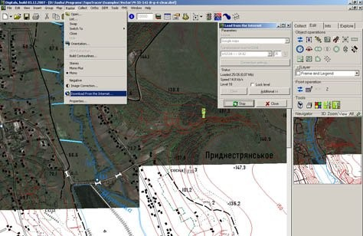

Slide 7
Компю’теризація цікава дисципліна, тому не прогулюйте пари та вивчайте цей предмет.

